Slide 1
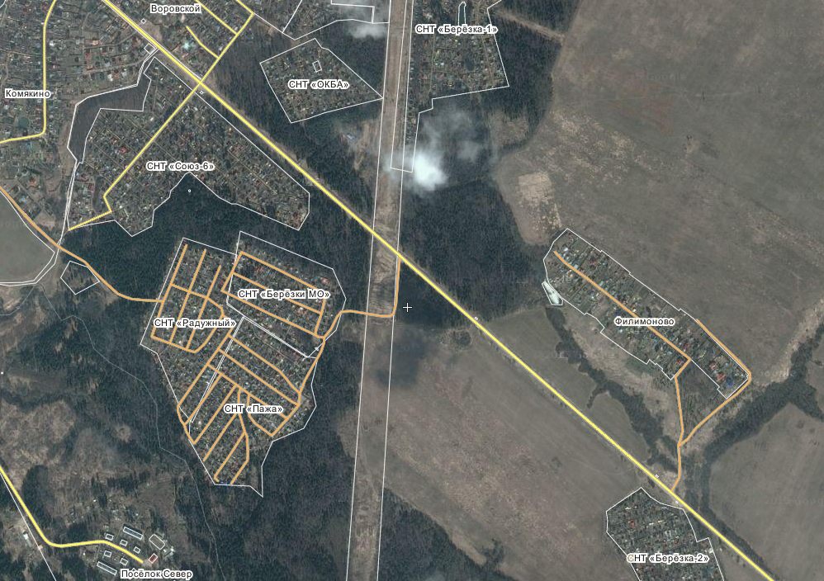
Схема проезда к месту проведения акции по посадке леса
Московская область, Сергиево-Посадский район, Сергиево-Посадское лесничество
Хотьковское участковое лесничество, квартал 4В площадь 8,3 га
Автобусом №43
ст. Хотьково-Морозово
Пешком до места проведения акции ~350-400 м, 15-20 мин
Место проведения акции квартал 4В площадь 8,3 га

